Slide 1
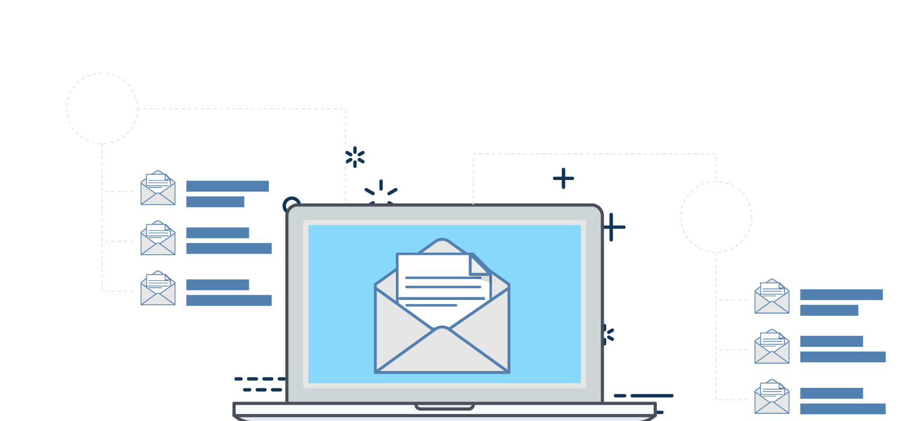
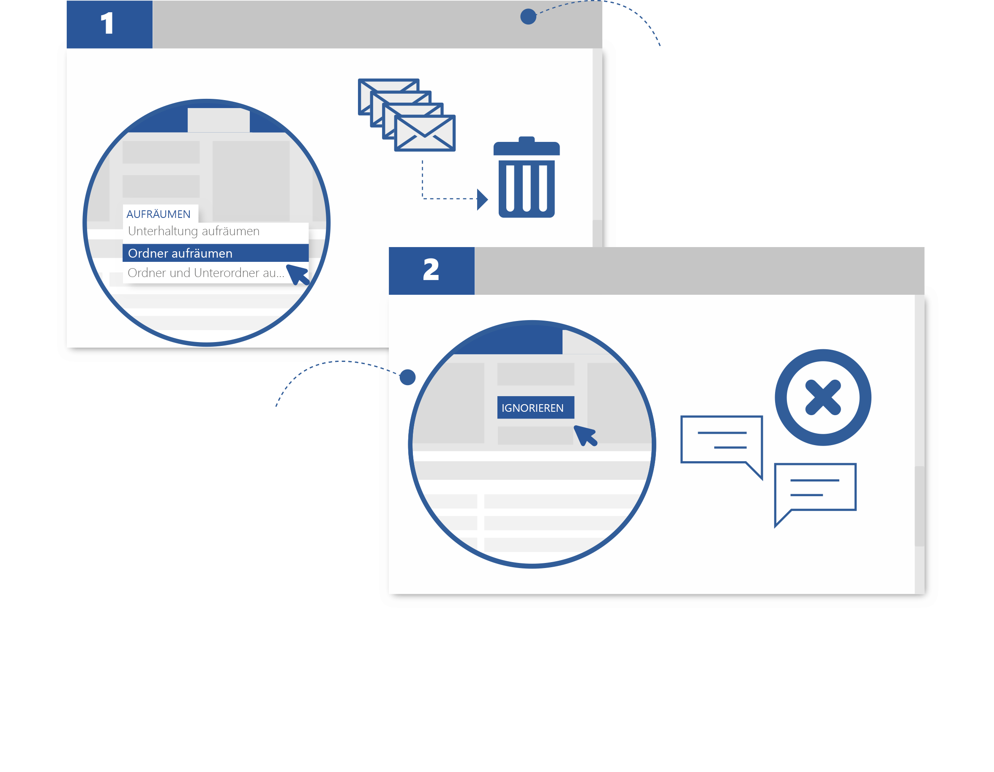
Der aufgeräumte
Posteingang
Ordner bereinigen
Kürzen Sie lange E-Mail-Threads mit einem Klick. Aufräumen löscht Nachrichten, die Sie bereits gelesen haben, wenn eine spätere Nachricht im Thread die gleichen Inhalte enthält. Wählen Sie in der Gruppe Löschen im Menüband Aufräumen aus.
Unterhaltung ignorieren
Um ab sofort zu verhindern, dass zukünftige Nachrichten in einer Unterhaltung Ihren Posteingang verstopfen, wählen Sie eine der Nachrichten aus, und wählen Sie dann in der Gruppe Löschen im Menüband Unterhaltung ignorieren aus. Alle vorhandenen Nachrichten und alle zukünftigen Nachrichten aus der betreffenden Unterhaltung werden an den Ordner Gelöschte Elemente gesendet.

Slide 2
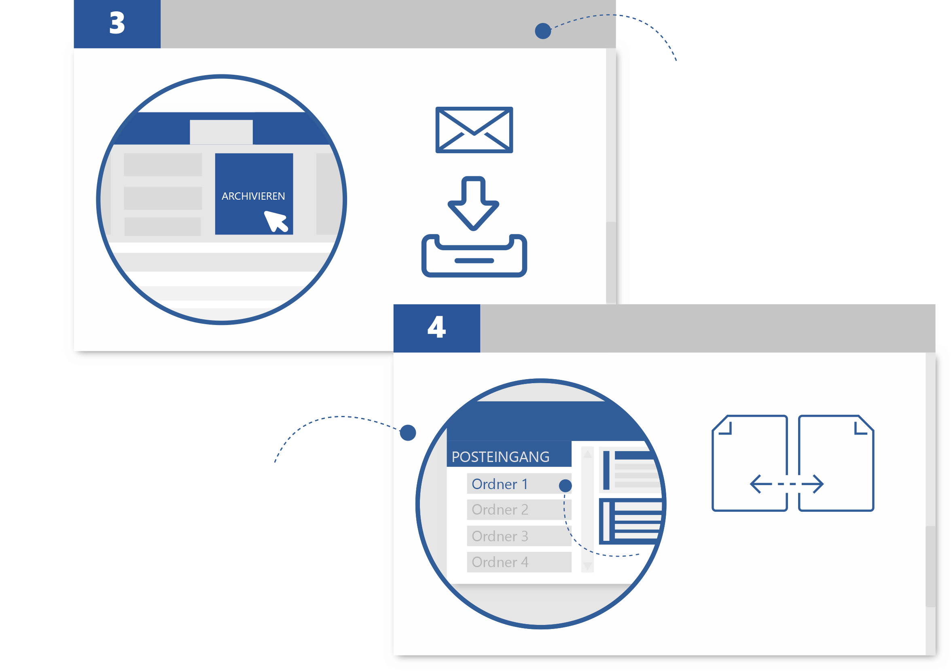
Archivieren
Wählen Sie die Schaltfläche Archivieren aus, um die hervorgehobene Nachricht oder Unterhaltung an den Ordner Archiv von Outlook zu senden. Legen Sie die Nachricht mit nur einem Klick für später ab.
Verschieben
Erstellen Sie mehrere Ordner, um Ihre Nachrichten zu kategorisieren und zu speichern. Klicken Sie mit
der rechten Maustaste auf den Posteingangsordner, und wählen sie dann Neuer Ordner aus. Um eine Nachricht zu verschieben, wählen Sie sie in der Nachrichtenliste aus, und legen Sie sie dann mit Drag-&-Drop im richtigen Ordner ab.
Weitere Tipps, Videos, Hilfe und Schulungen anzeigen
Besuchen Sie aka.ms/officetips
Diese Funktionen stehen in Outlook 2016 und Outlook für Office 365 zur Verfügung.

